Slide 1
Renesančná hudba
1.časť

Slide 2
RENESANCIA 15.- 16.storočie -charakteristika obdobia
opúšťanie ideálu posmrtného života
zameranie sa na človeka a pozemský život
oslava života a rozumu
rozvoj prírodných vied
Kopernik – heliocentrizmus (stredom vesmíru je Slnko,
okolo ktorého sa pohybujú planéty po kruhových dráhach)
objavovanie nových krajov
1492 – objavenie Ameriky
„Cogito, ergo sum – Myslím, teda som.“

Slide 3
Renesančné umenie
Renesancia=znovuzrodenie
návrat ku gréckej antike
umelci zobrazujú ľudské utrpenie
Michelangelo – Pieta (r.1500)

Slide 4
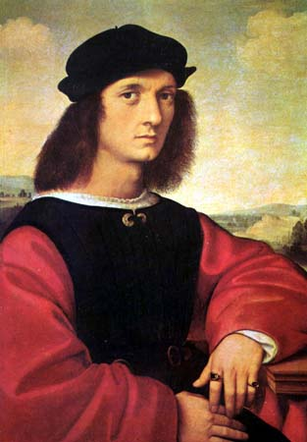
Ideál krásy v renesancii
Léonardo da Vinci

Slide 5
Dóm vo Florencii
Jedna z najznámejších stavieb renesancie.

Slide 6
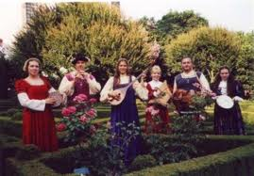
Renesančná hudba
umelci hľadali inšpiráciu v období starovekej antiky
- centrom kultúry hudobného rozvoja sú talianske mestá Florencia, Rím, Benátky
patrilo k všeobecnému vzdelaniu šľachticov vedieť hrať aspoň na dvoch hudobných nástrojoch

Slide 7
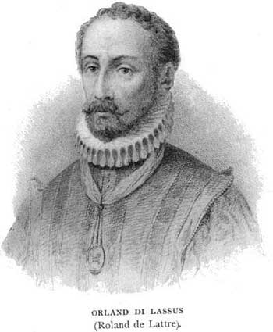
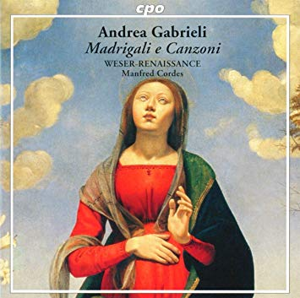
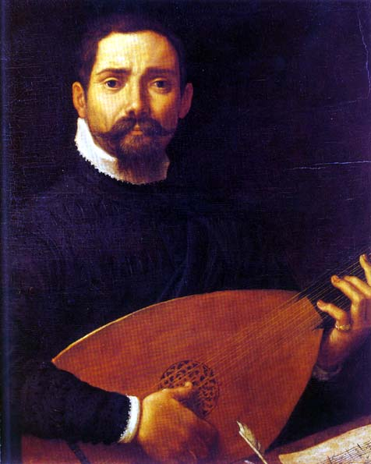
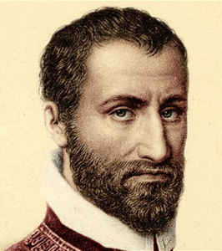
Tri smery hudby v renesancii
Nizozemská škola – predstaviteľ Orlando di Lasso
Benátska škola – Andrea a Giovanni Gabrielovci
Rímska škola – Giovanni Palestrina

Slide 8
Giovanni da Palestrina
stal sa trvalým vzorom
umenia cirkevnej hudby
Jeho tvorba:
omša Missa papaeMarcelli
časť Sanctus (ukážka)

Slide 9
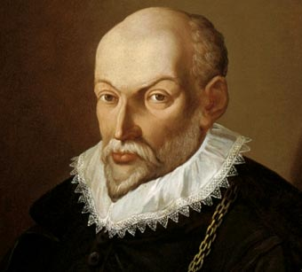
Orlando di lasso
Skladba Echo (ukážka)
Akým výrazovým prostriedkom
vyjadril skladateľ názov
skladby?
MADRIGÁL H.L.Hassler – Tanzen und springen (ukážka) – môžete sa pridať k spevu la, la, la, la...

Slide 10
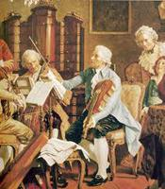
ĎAKUJEM ZA POZORNOSŤ

